Slide 1


ぼけんのねこ

Slide 2


Engine
Android studio
By Java Language

Slide 3


Inspiration
Inspiration
Jetpack joyride
Flappybird

Slide 4



About our game
How to play : Press to play dodge the fishbone and collect salmon
if you go as far as you can, you will get a high score.

Slide 5


About our game
Difficult : Speed will increase while you play.
Many fishbone will come to you for decrease your life.
Supporter : Get a Salmon to get an extra life.

Slide 6
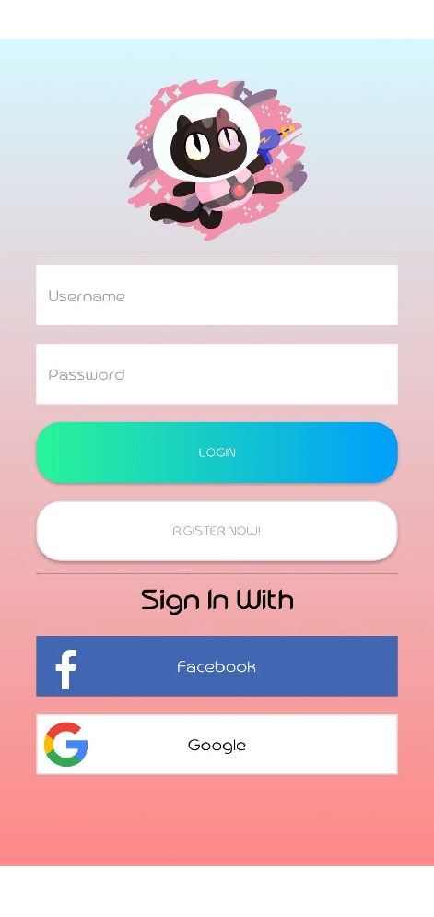
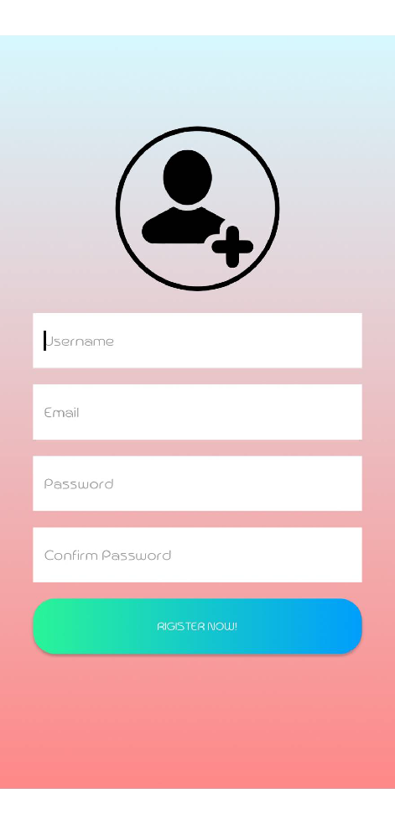
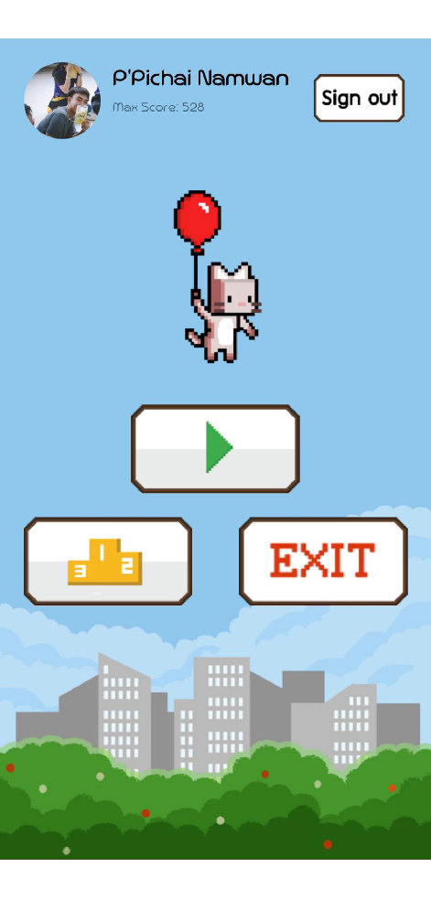
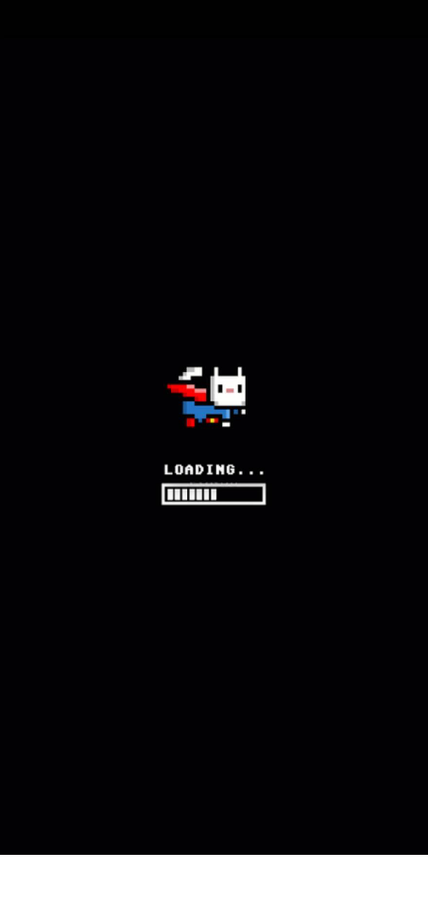
UI

Slide 7

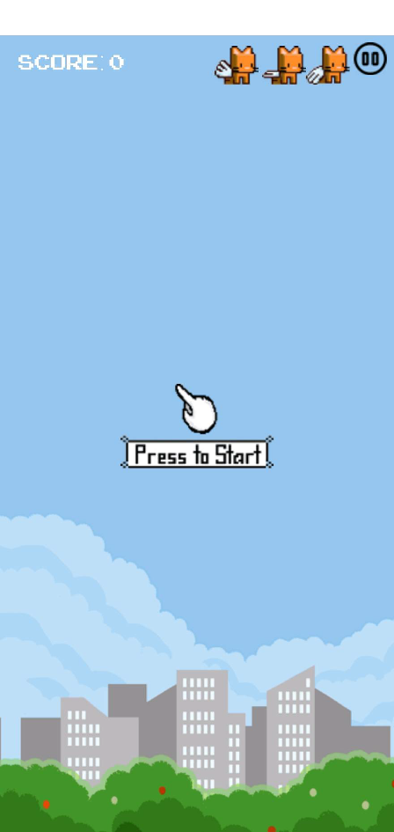
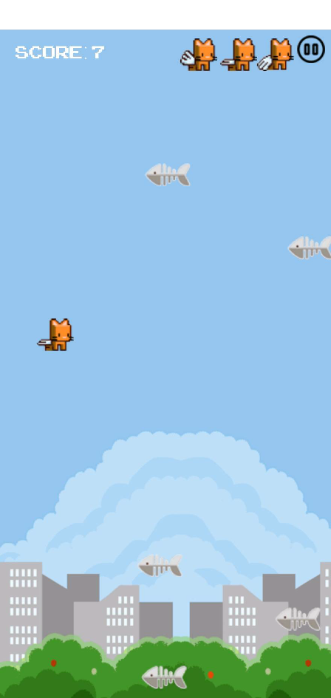
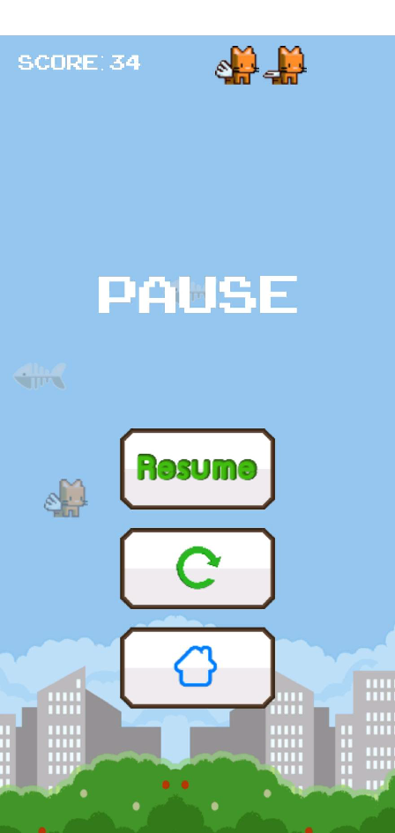
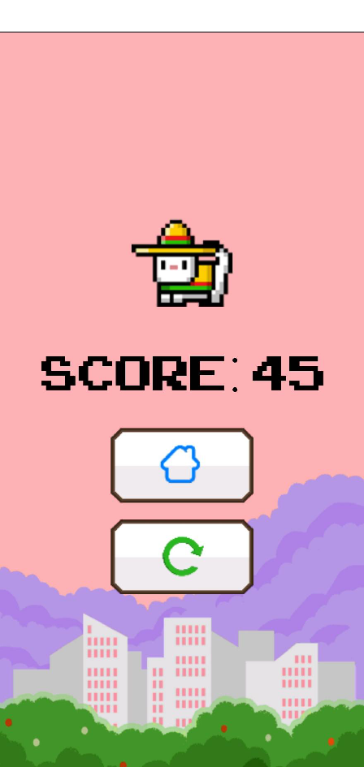
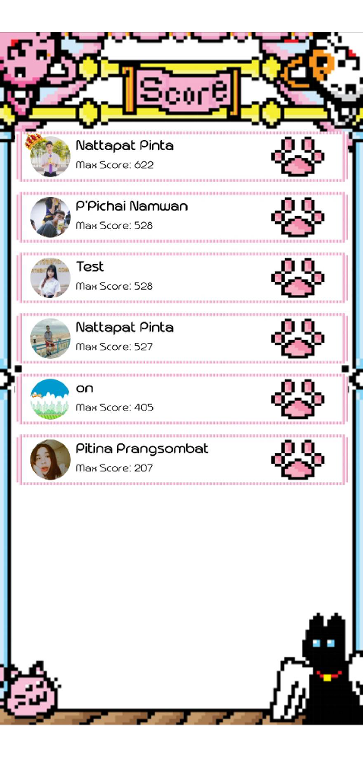
UI

Slide 8
End

Slide 9
ย่างเข้าเดือนห๊ก ฝนก็ต๊กปรอยๆ member
นายพิชัย นามวรรณ์ รหัส 610510808
นายณัฐภัทร ปินตา รหัส 610510649
นายธนัทเทพ สีดาบุตร รหัส 610510689
นายสหัสวรรษ อ่อนศรี รหัส 610510711
น.ส.จารุภัทร ชัยรักไพบูลย์กิจ รหัส 610510680
นายชนะวรรษ จันทะคู่ รหัส 610510681

